Slide 1
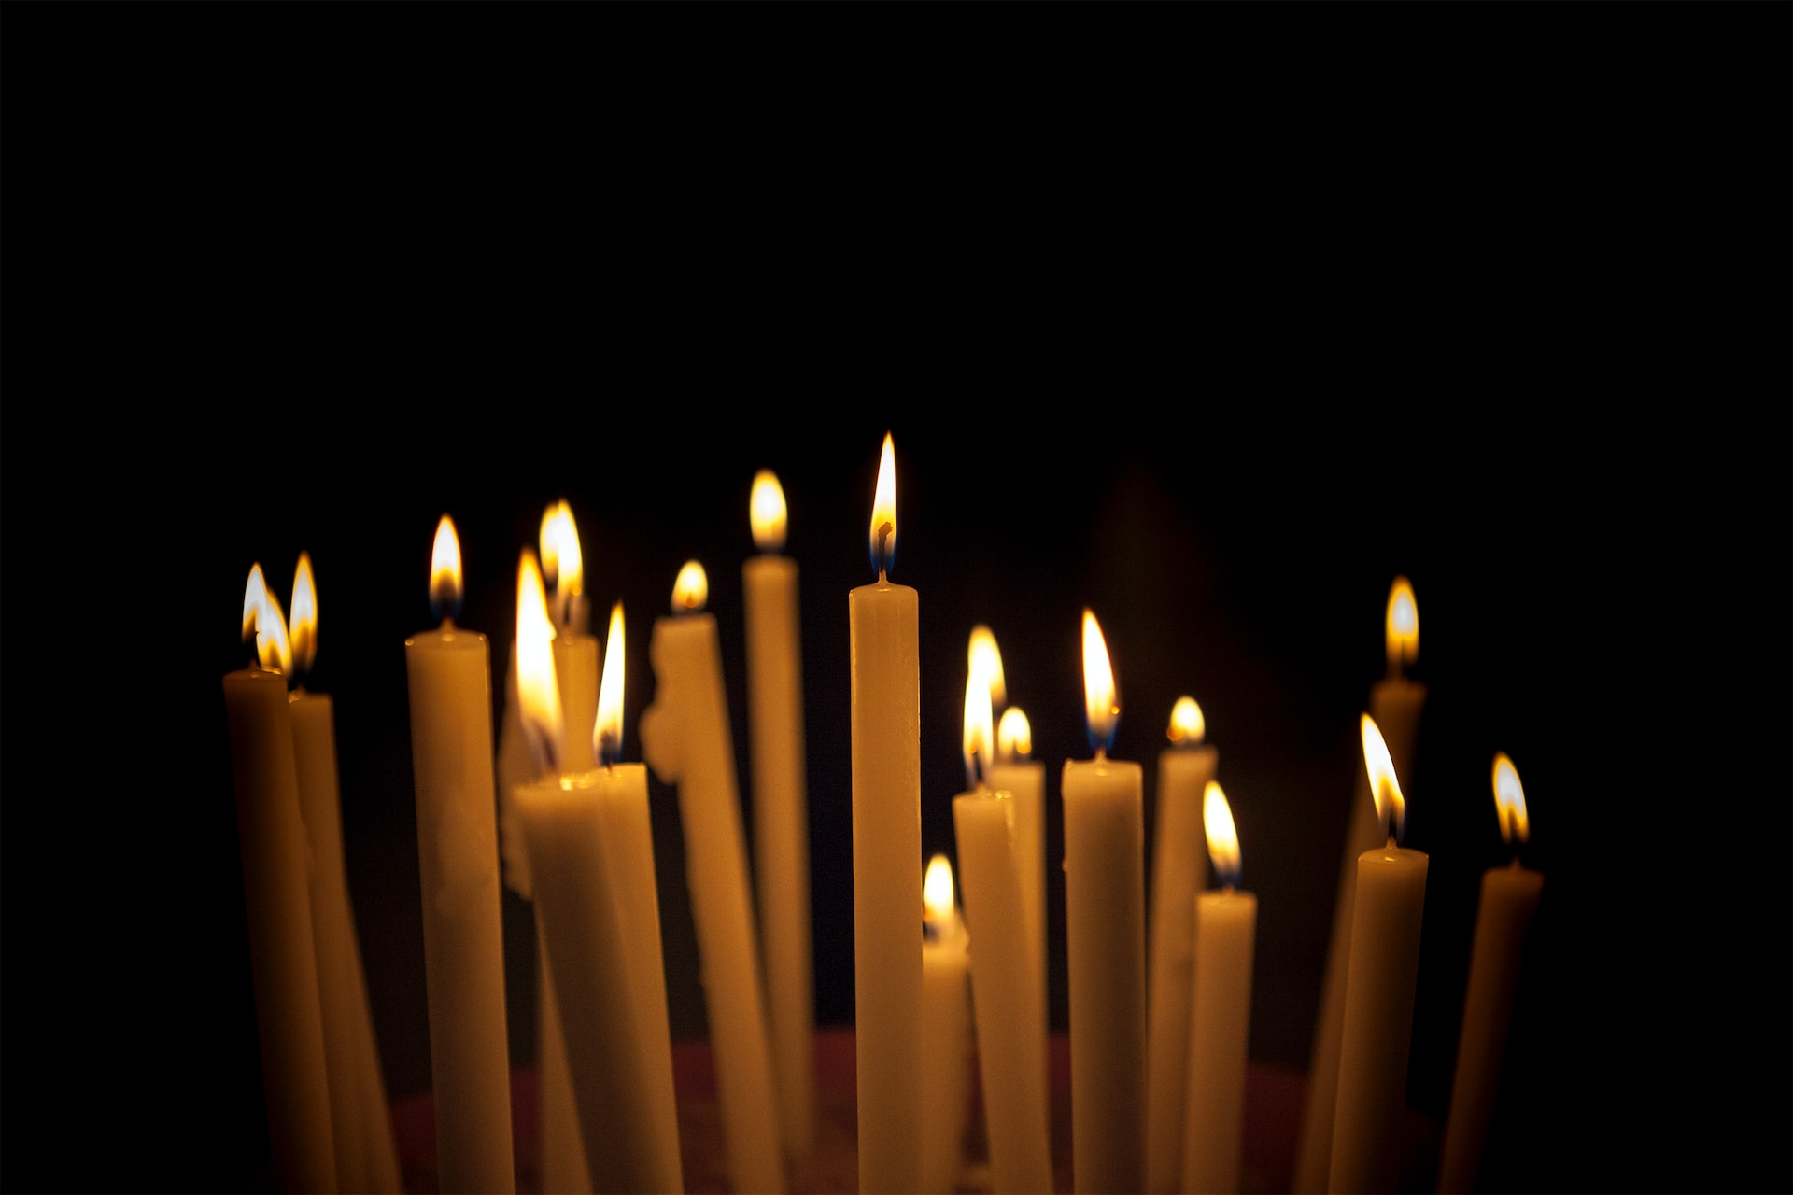
MEDLEMSUNDERSØKELSE FOR DEN NORSKE KIRKE
BORG BISPEDØMME
OKTOBER 2023

Slide 2
8 av 10 medlemmer i Borg har besøkt Den norske kirke i løpet av det siste året
KAPITTEL 2 DELTAKELSE
BORG BISPEDØMME
FREKVENS AV KIRKEBESØK 2023
KIRKEBESØK 2019-2023
Fra 2021 til 2023, har det vært en signifikant økning i andelen medlemmer som oppgir å ha besøkt Den norske kirke. Dette skyldes trolig at det siste året ikke har vært preget av restriksjoner i forbindelse med koronapandemien.
Videre fremkommer det noen forskjeller mellom aldersgrupper. Det er signifikant større andeler blant de yngste aldersgruppene, 15-29 år og 30-39 år, som oppgir å ha besøkt kirken én gang de siste 12 månedene. Videre ser vi at det er signifikant flere i alderen 60+ år, som oppgir å ha besøkt kirken hyppigere.
Det er ingen signifikante forskjeller mellom andelene som oppgir å ikke ha besøkt kirken i løpet av de siste 12 månedene på tvers av alder.
Det er ingen forskjeller mellom kjønn.
Hvor mange ganger har du besøkt Den norske kirke de siste 12 månedene? Regn med alle former for besøk, og både fysiske og digitale, slik som gudstjenester, konserter, kulturarrangement, korøvelser, besøk på kirkegård eller andre aktiviteter.
700

Slide 3
Andel troende per bispedømme
KAPITTEL 6 PERSONLIG TRO OG TRO I DET OFFENTLIG ROM
BORG BISPEDØMME
Tror du på Gud?
3838
3
Notes:
Q15: uendret

Slide 4
Segmentfordelingen blant medlemmene
KAPITTEL 1 MEDLEMSKAP OG SEGMENTERING
BORG BISPEDØMME
Segment
700
Notes:
Medlemmene er delt inn i tre grupper, avhengig av tro og kirkebesøk.
• Rød gruppe: Avvisende til tro, besøker sjelden eller aldri kirken.
• Gul gruppe: Åpen for tro og/eller besøker kirken flere ganger i året.
• Grønn gruppe: Troende, besøker kirken ofte.
Stabilt fra 2021- litt overraskende, færre tror, men kompensert for at flere er i kontakt med oss.

Slide 5
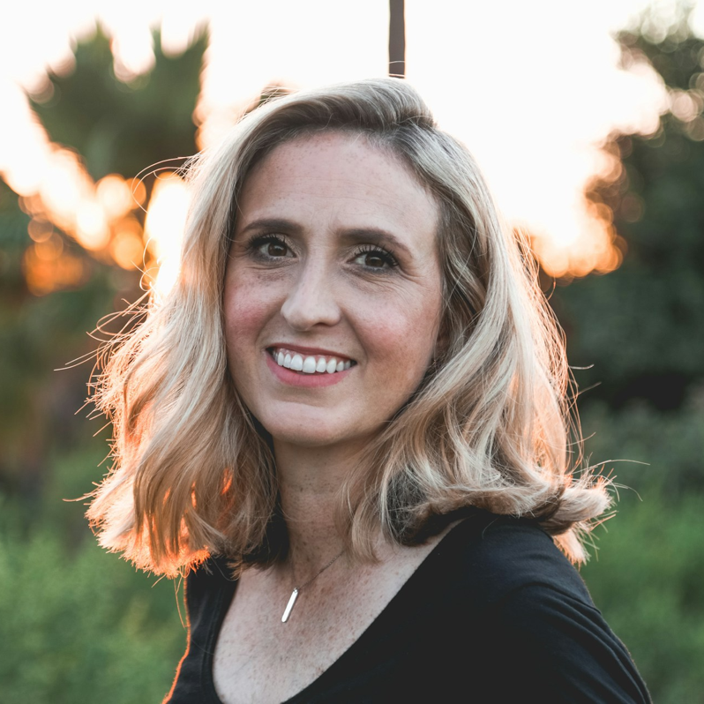
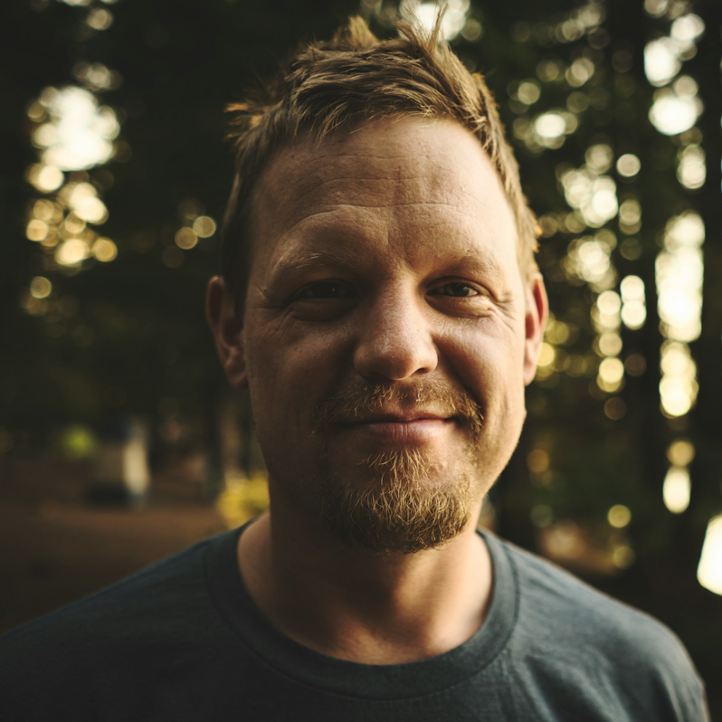
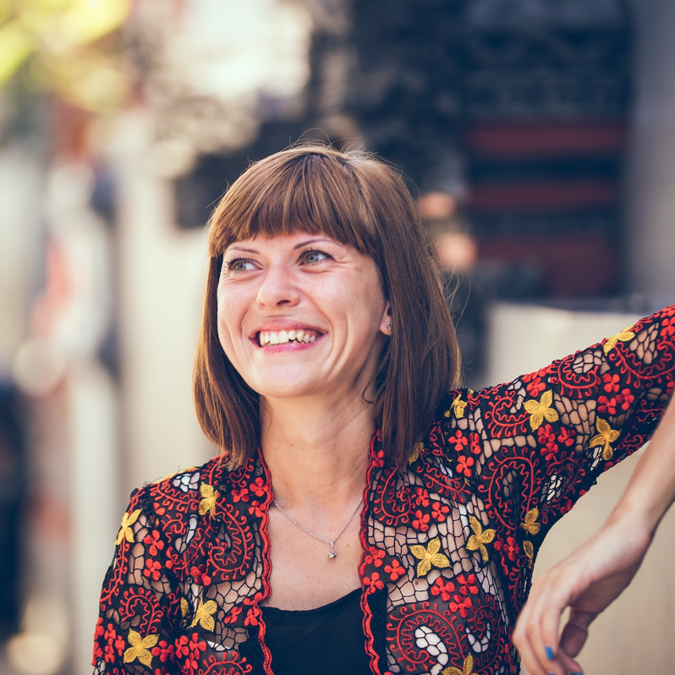
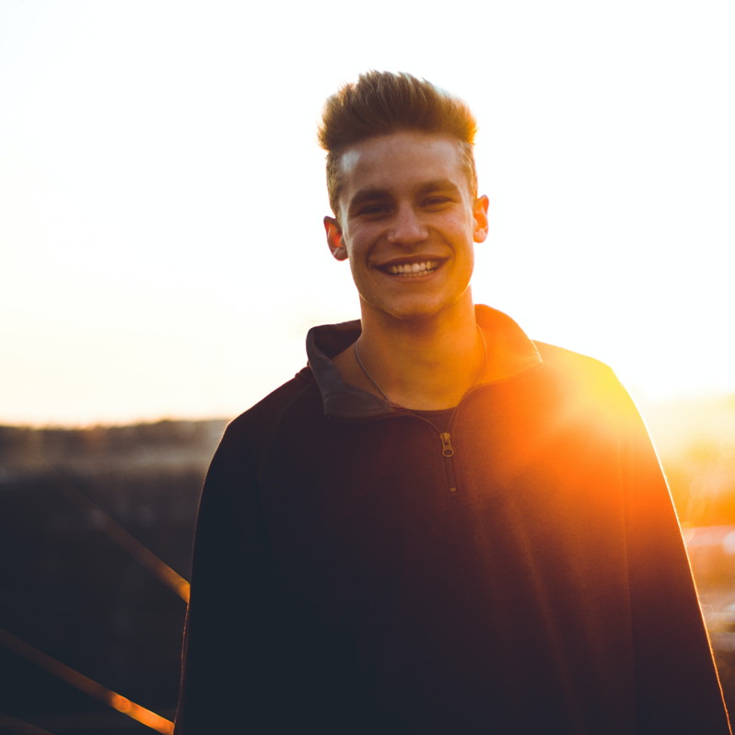
DE FIRE HOVEDSEGMENTENE
19%
KIRKELIG TROENDE MEDLEMMER
33%
STØTTEMEDLEMMER
30%
PRIVATTROENDE MEDLEMMER
18%
TROSAVVISENDE MEDLEMMER
Notes:
Segmentert: Oppfatning av Gud, Dnks rolle i samfunnet, Dnks relevans. Kirkelig troende: De medlemmene som er sterkest og sikrest i sin tro på Gud, og utøver sin tro i kirken. De er i kirken flere ganger i året, og deltar på en rekke aktiviteter. I motsetning til de personlig troende medlemmene, virker de kirkelig troende medlemmene til å praktisere sin tro i større grad. Over halvparten oppgir at de går i kirken på grunn av religiøse behov, og 6 av 10 er uenig i at kirken er en arena for kunst og kultur fremfor religion. Over 8 av 10 har vært i kirken minst to ganger i løpet av det siste året, og 2 av 10 tretten eller flere ganger.
Privat troende: De personlig troende medlemmene tror på Gud, men er ikke like sikre i sin tro som de kirkelig troende medlemmene. De oppgir i større grad at de tviler, eller tror av og til. De deltar på flere aktiviteter hos kirken, men det kan virke til å være sterkere knyttet til tradisjon fremfor trospraktisering. De har vært hyppigere i kirken i løpet av det siste året sammenlignet med støttemedlemmene og de trosavvisende, men ikke like hyppig som de kirkelig troende.
Støttemedlemmer: Støttemedlemmene oppgir i liten grad å være personlig troende, men de uttrykker å være positive overfor Den norske kirke som samfunnsinstitusjon. Når de ikke er positive til de forskjellige utsagnene, så er de heller nøytrale. De er klart mindre negative sammenlignet med de trosavvisende medlemmene, med unntak av utsagn knyttet til jegperspektivet. Med andre ord verdsetter de kirken som samfunnsinstitusjon. De har ikke vært i kirken like hyppig som de kirkelig troende og personlig troende medlemmene, men det er gjennomgående flertall som ville valgt dåp, kirkelig konfirmasjon, vielse eller begravelse dersom det var aktuelt i dag.
Trosavvisende: De trosavvisende medlemmene er tydelig ikke-troende, og mindre åpne for at de tar feil sammenlignet med støttemedlemmene. 6 av 10 har vært i kirken én gang eller ikke i det hele tatt i løpet av det siste året. Gjennomgående er det mindretall som ville valgt dåp, kirkelig konfirmasjon, vielse eller begravelse dersom det var aktuelt i dag

Slide 6
Over halvparten skiller ikke mellom Den norske kirke lokalt og nasjonalt – stabilt siden 2019
KAPITTEL 1 MEDLEMSKAP OG SEGMENTERING
BORG BISPEDØMME
Tenker du at du i hovedsak er...
700

Slide 7

Kommunikasjon i dag

Slide 8
4 av 10 har mottatt menighetsblad i løpet av de siste 12 månedene
KAPITTEL 4 INFORMASJON OG KONTAKT MED KIRKEN
BORG BISPEDØMME
Har du mottatt informasjon fra Den norske kirke i løpet av de siste 12 månedene? Flere svar er mulig.
700
Notes:
Også her ligger Borg helt på landsgjennomsnittet. Vi har flere gule som informasjon på sosiale medier, færre røde.
Flere grønne som ikke har mottatt noe informasjon i hele tatt.
Flere som besøker nettsider.
Hamar 60 % som har mottatt menighetsblad

Slide 9
Oppfatninger om Den Norske Kirke

Slide 10
Flest mener Den norske kirke er samfunnsnyttig når den støtter mennesker i sorg og gjennomfører gudstjenester, dåp, og lignende kirkelige seremonier
KAPITTEL 3 OPPFATNINGER OM DEN NORSKE KIRKE
BORG BISPEDØMME
700
I hvilke situasjoner synes du Den norske kirke er samfunnsnyttig? Flere svar er mulig. Er det når kirken …
Notes:
Ingen endring i rekkefølge. Litt flere enn landsgjennomsnittet som mener alternativ 1, 3 og 4 .

Slide 11
Signifikant nedgang i andelen som er positive til Den norske kirke fra 2019 til 2023
KAPITTEL 3 OPPFATNINGER OM DEN NORSKE KIRKE
BORG BISPEDØMME
HOLDNINGER TIL ULIKE SAMFUNNSAKTØRER
HOLDNINGER TIL DEN NORSKE KIRKE 2019-2023
ANDEL PER SEGMENT
Blant medlemmene i Borg, oppgir 52 % at de er positive til Den norske kirke, 35 % er nøytrale, mens 9 % er negative.
Endringen fra 2021 og 2020 er ikke statistisk signifikante, men vi ser at endringen fra 2019 på 62 % til i år, er signifikant.
Menn er i signifikant større grad enn kvinner negative, med 12 % mot 6 %.
Ser vi på alder, er det de i alderen 30-39 år som utpreger seg som mer negative sammenlignet med de øvrige aldersgruppene. De over 40 år, er mer positive enn de yngre.
Hvor positiv eller negativ er du til følgende bedrifter, organisasjoner og institusjoner?
700
Notes:
Her har det også skjedd noe- signifikant nedgang for Borg, Oslo, Hamar og Agder, økning for S, Møre Nidaros og NH. Landsgjennomsnittet stabilt.

Slide 12
Holdninger til kirken og menigheten, andel enig per segment
KAPITTEL 5 KIRKENS BETYDNING
BORG BISPEDØMME
Merknad | I 2023 ble utsagnet «Jeg er stolt over å være medlem i Den norske kirke» lagt til.
700
Hvor enig eller uenig er du i følgende påstander?
12
Notes:
Kirken setter ord på mye av det som er viktig for meg. Interessant utvikling- færre som er uenige i rød og gul gruppe, men nedgang i alle grupper på enige

Slide 13
Relevans
Nesten 8 av 10 glad kirken er der når folk trenger den
KAPITTEL 5 KIRKENS BETYDNING
BORG BISPEDØMME
Hvor enig eller uenig er du i disse påstandene?
700
13
Notes:
Nytt spørsmål på relevans:

Slide 14
Behov for et perspektivskifte
- Hva kan jeg gjøre for deg?
Stille spørsmål ut:
Hva er viktig for deg, hva trenger du?med kirken

Slide 15

Dåpsreisen
– Hvordan legger vi til rette slik at det blir enklere å velge dåp?
Notes:
chrome-extension://efaidnbmnnnibpcajpcglclefindmkaj/viewer.html?pdfurl=https%3A%2F%2Fkirken.no%2Fglobalassets%2Fbispedommer%2Fborg%2Fdokumenter%2Faktuelt%2F2021%2Fstrategiplan%2520d%25C3%25A5p%2520.pdf&clen=437633&chunk=true

Slide 16
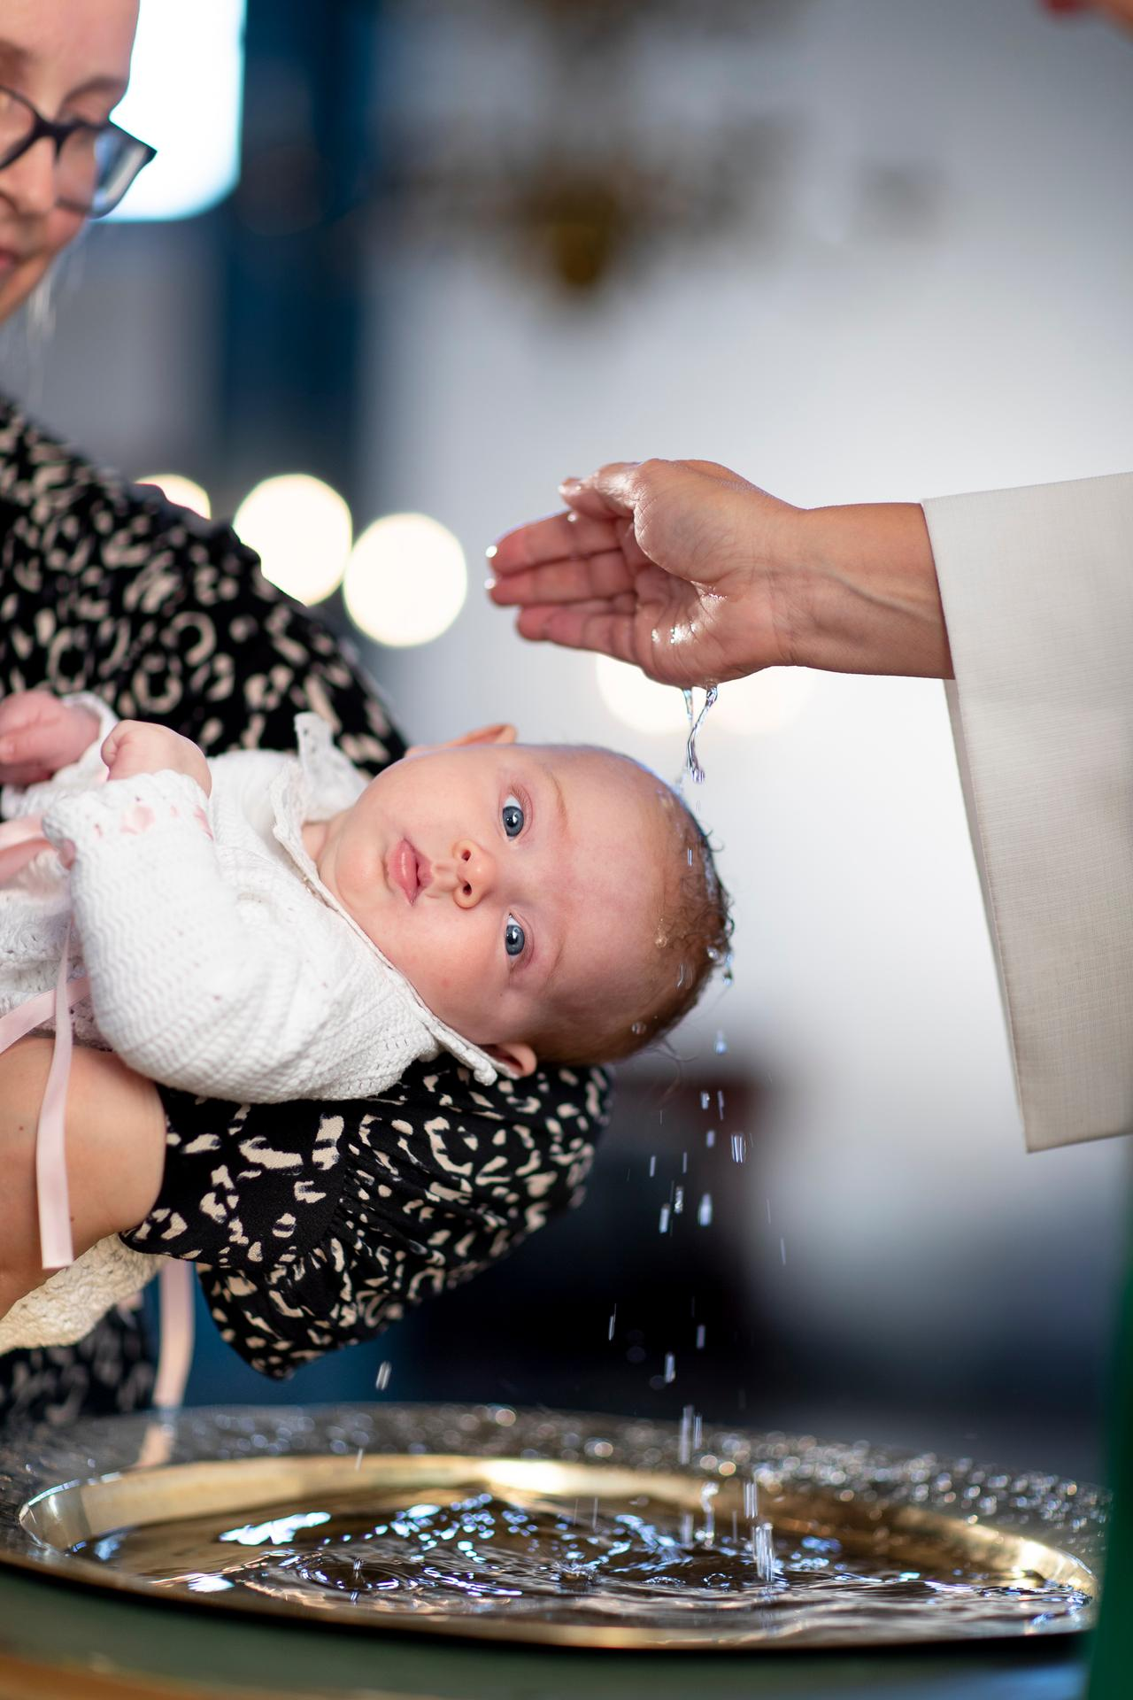
Kort om prosjektet dåpsreisen
Bakgrunn: Færre medlemmer døper barna sine
Overordnet mål: Dåp skal være et naturlig og enkelt valg for medlemmer i Den norske kirke.
Dåpsreisen brukte metodikken tjenestedesign for å utvikle brukerrettede og gode tjenester, ferdig i 2021:
På hvilken bakgrunn gjør folk valg av dåp/ikke dåp?
Forbedre brukeropplevelsen av dåp og påvirke dåpstallene i positiv retning.
Notes:
4, 2 «Derfor må det sikres at hele forløpet skal oppleves enkelt og trygt. Tjenestedesign har som mål å utvikle brukerrettede og helhetlige tjenester, der brukeren står i sentrum. I dette delmålet er det akkurat det som ønskes oppnådd – at dåp skal være enkelt og trygt å gjennomføre. Tiltak: Tiltak: • For å sikre at dåp er enkelt å gjennomføre, vil Borg bispedømmeråd gjennomføre en brukerreise og utvikle denne basert på kunnskap om tjenestedesign i det digitale samfunnet. Det er ønskelig å bruke et profesjonelt selskap til å se på hvordan dette er nå. Ut fra dette kan de finne punktene for forbedring i dette, slik at ingen som vurderer dåp, skal bli hindret av utfordringer underveis.»

Slide 17
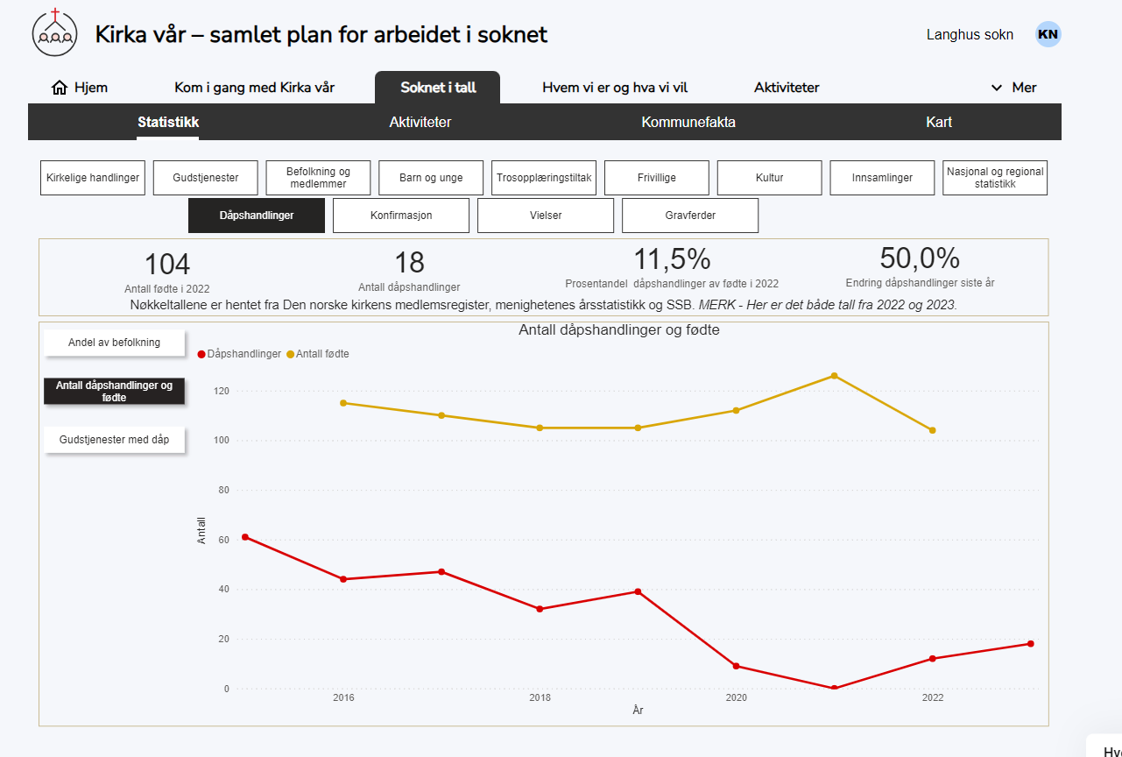
Status dåp hentet fra Kirka vår eksempel Langhus

Slide 18
Hvordan er systemet for dåp i vår menighet i dag?
Slik informerer vi om dåp:
Slik foregår påmelding:
Slik foregår kommunikasjon internt om dåp:
Slik foregår dåpssamtaler:
Slik foregår forberedelser og gjennomføring av dåpsgudstjenester:
Slik jobber vi i etterkant av dåp:

Slide 19
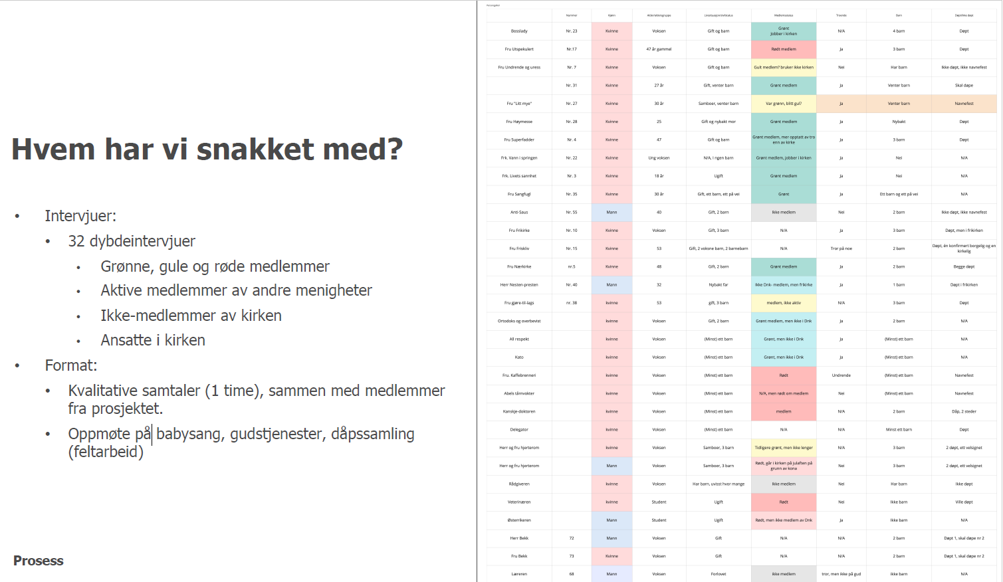
Samle innsikt
Kunnskap fra dåpsreisen,
tjenestedesign metode
Teamet startet med å kartlegge kunnskap og antakelser for dåpsreisen.
Notes:
Ønsker menighetsråd å snakke med noen i sin menighet? Invitere barselgruppe eller babysang på en kopp te/kaffe for en prat om hvor enkelt eller vanskelig det er å velge dåp i deres menighet?

Slide 20
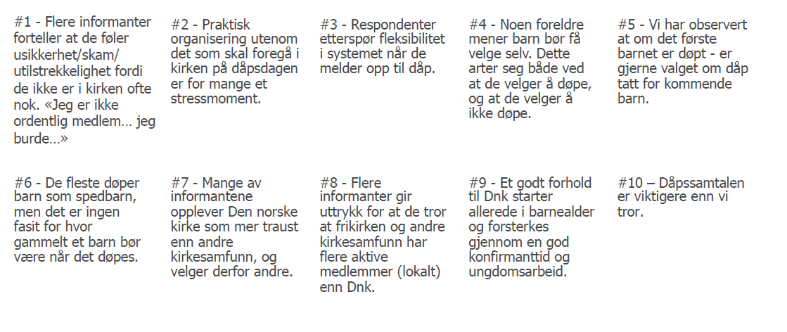
Hovedfunn:

Slide 21
Ni konsepter for bedre dåpsopplevelse for folk
- hva vil vi teste ut?
Babysang med prat om dåp i etterkant
Dåpssamtale slik du ønsker det – på kontoret, hjemme, dåpssamling, på kafe
Mulighet til å velge friere hvilket tidspunkt dåpen skal foregå på
Velge musikk og skreddersy program i tilknytning til dåpshandlingen
Si noen ord om dåpsbarnet under gudstjenesten
Tilby praktisk hjelp til organisering av dåpsfesten
Legge til rette for nettverk for dåpsforeldre også etter dåpen
Personlig oppfølging av dåpsbarnet, for eksempel bursdagskort
Den digitale dåpsreisen utvides og forenkles – slik at det er enkelt å velge tid og sted

Slide 22
Funn: Dåpssamtale slik du ønsker det
Erfaringer fra Drøbak og Frogn:
Velg en av tre varianter:
-Dåpstreff med andre dåpsfamilier på menighetshuset, holdes en gang i mnd
-Dåpssamtale med prest på kirkekontoret, prest kontakter og avtaler tid
-Dåpssamtale med prest hjemme hos dere, prest kontakter og avtaler tid
Kan for eksempel testes et halvt år; evalueres. Lett å endre tilbake til opprinnelig variant/kutte/legge til valg.
Min opplevelse av ufrivillig testing under pandemi: Folks behov er forskjellig. Noen syntes det var fantastisk at jeg kom hjem, mye enklere for dem. Noen ville absolutt ha en prat alene, men ikke hjemme, mange synes å treffe andre var trivelig og mindre «skummelt».

Slide 23
Funn: Mulighet for å velge tid og sted
Erfaringer fra Drøbak og Frogn:
Testkonsept 3: Fleksibilitet på tid og sted for dåp:
Her finner vi det store spørsmålet: Hva gjør vi med egne dåpsgudstjenester videre?
Uansett viktig: Ha mange datoer åpne for dåp.
Mulig test: Annenhver søndag 11 og annenhver egen dåpsgudstj kl.13. En lørdag i mnd i tillegg?
Enda mer dristig: «Ønsker alternativt dag og tid, vi tar kontakt» Det siste krever god dialog internt!
«En god opplevelse av dåpsgudstjenesten gjør at de som er der får lyst til å døpe sine barn»

Slide 24
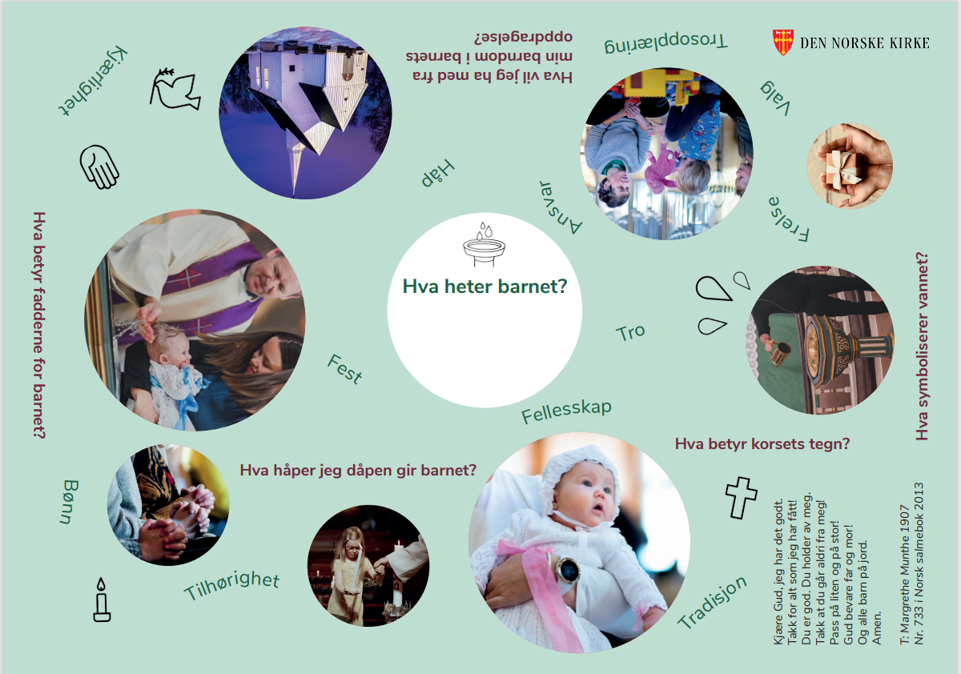
Dåpsark fra Indre Østfold- samtalegrunnlag

Slide 25
Ressurser til menighetsrådet
Nettsiden med større presentasjon: Dåpsarbeid - Borg Biskop og Bispedømmeråd (kyrkja.no)
Video med presentasjon på 14 minutter: https://vimeo.com/697027317
Arbeidsbok som støtte til arbeid med utprøving av konsepter
Forslag til dåpserklæring som kan vedtas i menighetsrådet. Dåpsarbeid - Borg Biskop og Bispedømmeråd (kyrkja.no)

Slide 26
Dåpserklæring
– hvordan ser den ut i din menighet?
Notes:
chrome-extension://efaidnbmnnnibpcajpcglclefindmkaj/viewer.html?pdfurl=https%3A%2F%2Fkirken.no%2Fglobalassets%2Fbispedommer%2Fborg%2Fdokumenter%2Faktuelt%2F2021%2Fstrategiplan%2520d%25C3%25A5p%2520.pdf&clen=437633&chunk=true

Slide 27
Dåp i den norske kirke skal oppleves naturlig og enkelt tilgjengelig for alle som ønsker det.
Dåp er en viktig tradisjon i den norske kirke.
Vi feirer det nye livet, og legger barnet i guds hender.
Du som søker dåp for deg eller en av dine nærmeste kan forvente at din lokale kirke:
Tilbyr fleksible tider for dåp for mennesker i alle aldre.
Legger til rette for at dåp kan være enkelt og billig.
Legger til rette for dåpsforberedende samtale slik du ønsker det i din livssituasjon.
Arbeider aktivt for at dåpsseremonien skal oppleves trygg og at du kan sette ditt personlige preg på den.
Har digitale løsninger som gjør kommunikasjon med kirken, og påmelding til dåp mulig uavhengig av åpningstider.
Tilbyr babysang i egen eller nærliggende menighet, og tilbyr samtale om dåp om du har spørsmål rundt valg av dåp.
Tilbyr trygge og hyggelige aktiviteter for barnet ditt og dets venner gjennom hele barne- og ungdomstiden.
Har universelt utformede arrangementer og bygg som sikrer tilgjengelighet.
Støtter deg som foresatt eller døpt, og tilbyr deg samtaler med kirkens ansatte når du trenger det, så lenge du ønsker det.

